Slide 1
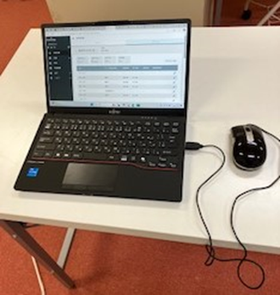
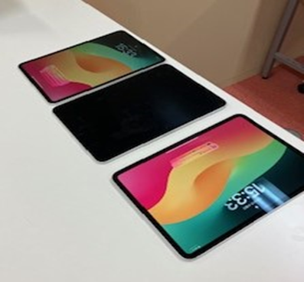


障がい福祉分野のICT導入モデル事業（令和5年度補正予算分）
タブレット導入で記録の効率化
【法人名】一陽来福合同会社
【事業所名】愛・あーる
【提供サービス】就労継続支援 B型
導入機器等の内容
パソコン：１台
タブレット：３台
導入の理由（抱えていた課題）
これまで勤怠管理表やシフト作成、日々の工賃の管理、利用者の作業管理表など、すべて手書きで行っておりました。そのため、日々手書きで様々な書類に転記を行う必要があり、職員数も少ないため、サービス支援以外の書類作成業務などに時間が費やされており、そのことが課題でした。
また、工賃の支払い業務についても、職員一人が手書きで
算出した数字等をワープロで打ち直して明細を作成しています。
手書きでは効率も悪く、転記ミスも多く生じております。

Slide 2
障がい福祉分野のICT導入モデル事業（令和5年度補正予算分）
タブレット導入で記録の効率化
【法人名】一陽来福合同会社
【事業所名】愛・あーる
【提供サービス】就労継続支援 B型
今まで、夕方に利用者の送迎を終えた後、事務所でその日の事柄を思い返し、手書きで支援記録を作成していましたが、今は、職員がタブレットを携行しながら、利用者の作業見守りなどを行っているため、気付き事項や改善事項などをリアルにタブレットに記録して、それを最終PCに集約してまとめることができるため、支援記録の作成時間の短縮化がはかれるなど、ICT機器の導入効果が得られました。
年間業務時間削減率：50％
デスクに向かって文書や帳票を作成する時間が減りましたおかげで、今まで、利用者の作業見守りなどを職員が一人ずつ交替で対応していたところをICT機器の導入により、複数の職員が見守りなどを行うことができるようになり、職員同士が離れていてもタブレットで、作業の進捗状況などを都度情報交換し、利用者へのサポートサービスの密度をさらにあげることができました。
年間作成文書削減率： 50 ％
費用縮減額：
具体的な費用の縮減額は算定できておりませんが、ICT機器の導入により、文書、帳票類の作成やそれらの記録・保管などに要する時間が削減されたことにより、職員と利用者との会話の時間が増えるなど、利用者へのサービスの向上がよりはかれることとなりました。また、職員間の情報共有がより密度濃く行うことができ、利用者への対応の仕方がどの職員も同じように対応することができるようになりました。
導入の効果（詳細）

Slide 3


障がい福祉分野のICT導入モデル事業（令和5年度補正予算分）
タブレット導入で記録の効率化
【法人名】一陽来福合同会社
【事業所名】愛・あーる
【提供サービス】就労継続支援 B型
導入の進め方
事業所開設の当初から、PCやタブレットの導入を予定していましたが、少ない予算と利用者の確保を最優先で進めてまいりましたので、これらICT機器の導入は、後回しとして、遅々として導入が進まなかったところ、本モデル事業の告知を知り、締め切り間近に申請を行いましたが、結果採択いただき、ＰＣ等を導入することができ、職員の業務の効率化が一層はかれるようになりました。
〈工夫した点〉
会話する時間が増えたことにより、各職員からその日の反省と日常の小さな改善・提案などが出されるようになり、職場環境の改善、利用者へのサービスの向上がよりはかれるようになりました。
職員の声
〈良かった点〉
事務作業時間が削減されて、空いた時間に職員同士の会話が増え、改善・提案などを検討、試行に要する時間ができるようになりました。
〈他に導入したい機器等とその理由〉
現状では充足しております。

